Slide 1
Задачи на повторение класс

Slide 2
№1
Какое из чисел является рациональным?
Ответ: 1)
№2
Тираж газеты «Аргументы и факты» составляет около 2 млн 990 тыс. экземпляров. Как эта величина записывается в стандартном виде?
Ответ: 2)

Slide 3
№3
Какое из следующих неравенств нельзя получить из неравенства b< a+c ?
1) b-c<a 2) a>b-c 3)a-b+c>0 4) b-a-c>0
Ответ: 4)
№4
Расположите в порядке убывания следующие
числа: 0,0802; 0,08; 0,208.
Ответ: 0,208; 0,0802; 0,08.

Slide 4
№7
Решите неравенство
Ответ:
№8
Найдите все значения переменной a, при каждом из которых значение выражения
неотрицательно
Ответ:

Slide 5
№9
Укажите промежуток, являющийся решением системы неравенств
x ≥ a,
x ≤ b при условии, что a<b.
Ответ:
№10
Решите систему неравенств
Ответ:

Slide 6
№11
Отметьте на координатной прямой решение совокупности неравенств
при условии, что а<b.
Ответ:
№12
При каких значениях x значения выражения
4-x принадлежат отрезку [0;2]?
Ответ: [2;4]
№13
Решите неравенство |3x-1|≤ 4
Ответ:
№14
Решите неравенство |1-3x|≥ 4
Ответ:

Slide 7
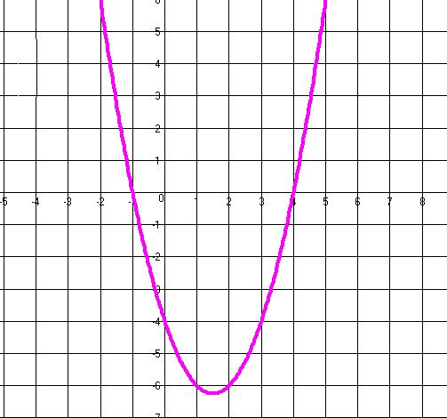
№15
Решите неравенство 3x²-5x-2 > 0
№16
На рисунке изображён график функции
y=x²-3x-4. Используя график, решите неравенство x²- 4<3x
№17
Решите неравенство 3x²-5x-2 ≤ 0

Slide 8
№18
Выясните, имеет ли решения неравенство
X²+4x+2x√6+20 ≤ 0
№19
Решите неравенства:
А) x²-5x < 0
с помощью схематичного
изображения параболы.
б) x²- 4 ≥ 0
используя модуль.
в) x²- 9 ≤ 0
Ответы: а) (0;5) б)(-∞;-2]υ[2;+∞) в)[-3;3]

Slide 9
№20
Решить неравенства:
а) x²- 8x+15 ≥ 0
Ответ: (-∞;3]υ[5;+∞)
б) 8 - 2x² > 0
Ответ: (-2; 2)
в) (2+7x)² ≤ (4 - 3x)²
Ответ: [-1,5; 0;2]
№21
Найти область определения функции
Ответ: xϵ (5/6; 1)

Slide 10
№22
Решить неравенства методом интервалов:
а)
Ответ: (-∞;0)υ(2;3)
б)
Ответ: (-1;0)υ(1;+∞)
в)
Ответ: (-1;2)

Slide 11
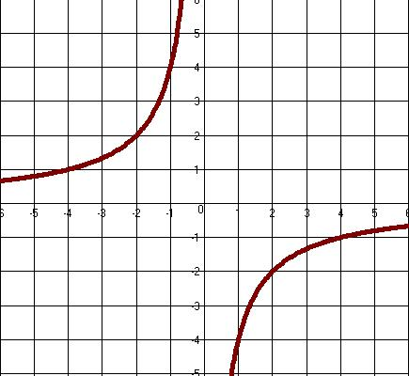
Уравнения с двумя переменными. Системы уравнений.
№100
Решите уравнение (x-4)²+(4y-12)²⁼0
№2
Постройте график уравнения
X² –2x + y² - 3=0
№3
Решите уравнение
, используя графики, представленные на рисунке.

Slide 12
Способ подстановки
№4
Решите систему уравнений
№5
Докажите, что система уравнений
не имеет решений.
(Графически и аналитически)

Slide 13
Способ сложения
№6
Решите систему уравнений

Slide 14
Способ введения новых переменных
№8
Решите систему уравнений
№9
Решите систему уравнений

Slide 15
Домашнее задание
№1
Решите систему уравнений:
№9
Не выполняя построений, найдите
координаты точек пересечения параболы
и окружности

Slide 16
Решение задач по теме: «Арифметическая прогрессия»
№1
Ответ: 4,7,10.
№2
Ответ: 5.
№3
Ответ: 7260.

Slide 17
Решение задач по теме: «Арифметическая прогрессия»
№4
Ответ: 779.
№5
Ответ: 18.
№6

Slide 18
Решение задач по теме: «Арифметическая прогрессия»
№7
Ответ: -4.
№8
Ответ: 24,5.

Slide 19
Решение задач по теме: «геометрическая прогрессия»
№9
№10
Ответ: -8,-32,-128..

Slide 20
Решение задач по теме: «геометрическая прогрессия»
№11
Ответ: 405.
№12
Ответ: 28.

Slide 21
Решение задач по теме: «геометрическая прогрессия»
№13
Ответ: 381.
№14
Ответ: 288.

Slide 22
Решение задач по теме: «геометрическая прогрессия»
№15
№16
Ответ: 72.

Slide 23
Решение задач по теме: «геометрическая прогрессия»
№17
Ответ: 5
.

Slide 24
Решение более сложных задач по теме: «Арифметическая и геометрическая прогрессии»
№18
Последовательность задана формулой y_{n}=3n-2. Является ли эта последовательность арифметической прогрессией?
Ответ:d=3
№19
Найдите три числа, которые следует поместить
между числами 5 и 13, чтобы они вместе с данными образовали арифметическую прогрессию.
Ответ:7,9, 11.

Slide 25
№20
Найдите двадцать первый член арифметической прогрессии, если известно, что её десятый член равен 16, а разность равна 2.
Ответ: 38
№21
Запишите формулу общего члена
арифметической прогрессии (а_{n}), если а₅=60, а₇=30.
Ответ: а_{n}=135-15n

Slide 26
№22
Шестой член арифметической прогрессии в 6 раз больше её третьего члена, а при делении с остатком седьмого члена на четвёртый в частном получается 2 и в остатке - 7. Найдите девятнадцатый член этой прогрессии.
Ответ: 83
№23
Найдите сумму первых 16 членов
арифметической прогрессии , если известны два её первых члена а₁=-3,2, и а₂=1.
Ответ:452,8

Slide 27
№24
Найдите первый член и разность арифметической прогрессии, если суммы первых четырёх и первых шести членов соответственно равны S₄=9 и S₆=22,5.
Ответ: a₁=0; d=1,5
№25
Cумма всех восьми членов конечной
арифметической прогрессии равна . Найдите сумму третьего и шестого
членов этой прогрессии.
Ответ:

Slide 28
№26
При каких значениях x значения выражений 2x, 3x+2, 5x+1, взятые в указанном порядке, образуют конечную арифметическую прогрессию? .
Ответ: 3.
№27
Найдите три положительных числа, которые следует поместить между числами ,
Чтобы они вместе с данными образовали геометрическую прогрессию.
Ответ:

Slide 29
№28
Найдите сумму первых шести членов
геометрической прогрессии (b_{n}), если b₄=3√3, b₇=27.
Ответ: 13(√3+1).
№29
При каких значениях х значения выражений x, 2x, x+2, взятые в указанном порядке образуют конечную геометрическую прогрессию?
Ответ:

Slide 30
№30
Найдите произведение первых семи членов
геометрической прогрессии ,… .
Ответ:

Slide 31
Решение текстовых задач
№1 (Задача на работу)
Две бригады по плану должны были, работая вместе, отремонтировать повреждённый участок шоссе за 18 дней. В действительности сначала работала только первая бригада, а затем – только вторая бригада, производительность труда которой была более высокой, чем у первой бригады. В результате ремонт повреждённого участка занял 40 дней, причём первая бригада выполнила 2/3 всей работы. За сколько дней одна первая бригада смогла бы отремонтировать повреждённый участок шоссе?
Ответ: 45

Slide 32
№2 (Задача на движение)
Из пункта В в пункт А вышел пешеход. Через 6 часов из пункта А в пункт В навстречу первому вышел второй пешеход. При встрече выяснилось, что второй пешеход прошёл на 12 км меньше первого. Отдохнув, они одновременно продолжили путь, каждый в своём направлении с прежней скоростью. В результате второй пешеход пришёл в пункт В через 8 часов, а первый – в пункт А через 9 часов после встречи. Найдите расстояние между пунктами А и В.
Ответ: 84 км

Slide 33
Функция, область определения, область значений функции.
№1
Дана функция . Найдите
значения этой функции при x=0, X=1, X=-2.
Ответ: 0; 0,5; -0,4.
№2
Длина одной из сторон прямоугольника равна k. Выразите формулой зависимость между длиной второй стороны прямоугольника и его площадью.
Ответ: S=kx.

Slide 34
№3
Функция задана формулой
Найдите значение параметра a, если .
№4
Ответ: √5
Найдите область определения функции
Ответ: [-4;4]
№5
Найдите наименьшее целое число,
принадлежащее области определения
функции
Ответ: -9

Slide 35
№6
Найдите сумму целых чисел, входящих в область определения функции
Ответ: 15.
№7
Найдите область значений функции
Ответ: (-∞; 0,25].
№8
Найдите область значений функции
Ответ: (0;1].

Slide 36
№9
Какие из указанных функций являются чётными, а какие – нечётными?
№10
Найдите все значения аргумента,при
которых функция y=-2x+8
принимает положительные значения.
Ответ: (-∞; 4).
№11
Найдите все значения аргумента, при
которых функция
принимает отрицательные значения.
Ответ: (-1;2).

Slide 37
№12
Найдите наименьшее значение функции
Ответ: 0,5.
№13
Найдите линейную функцию, график которой проходит через точки с координатами (2;3) и (0;1)
Ответ: y=x+1.
№14
Найдите уравнение прямой, параллельной прямой y=2x+1 и проходящей через точку с координатами (2;3).
Ответ: y=2x-1.

Slide 38
№15
Найдите абсциссы точек пересечения графика функции
с осью абсцисс.
Ответ: 1; 2.
№16
Укажите число общих точек графика функции и оси абсцисс
Ответ: 2.
№17
Найдите все значения x, при которых функция
принимает отрицательные
значения
Ответ:

